Slide 1
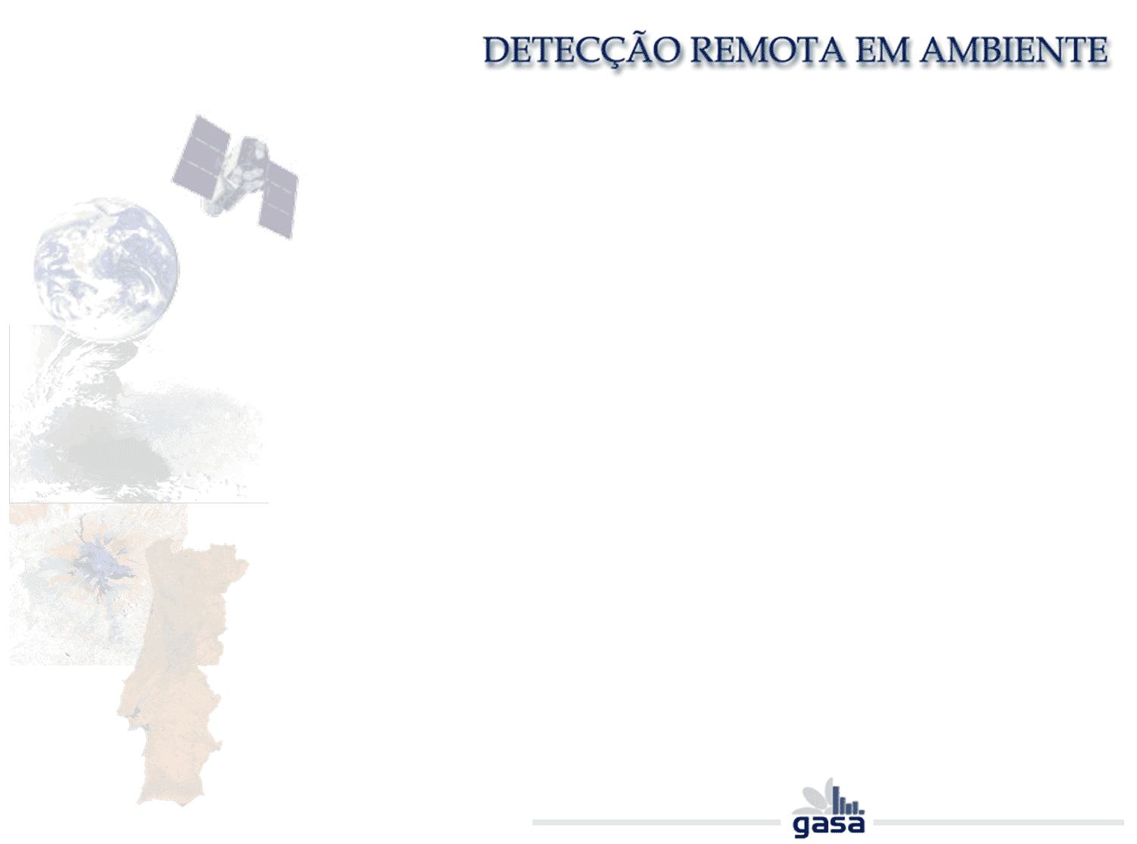
Sumário:
Procedimento de Classificação de imagens de satélite: áreas de treino, algoritmos de classificação
Aplicações de produtos LandCover
Notes:
1

Slide 2
1. Classificação de dados
Abordagem geral
Algoritmos usados em detecção remota
2. Procedimento prático para a classificação de imagens de satélite
3. Exploração prática (ER Mapper - CEA)

Slide 3
Resposta espectral dos elementos terrestres; diferentes comprimentos de onda
pq: características específicas de de reflectância e emitância
Diferentes combinações de DNs
Objectivo da classificação: categorizar todos os pixeis da imagem em classes

Slide 4
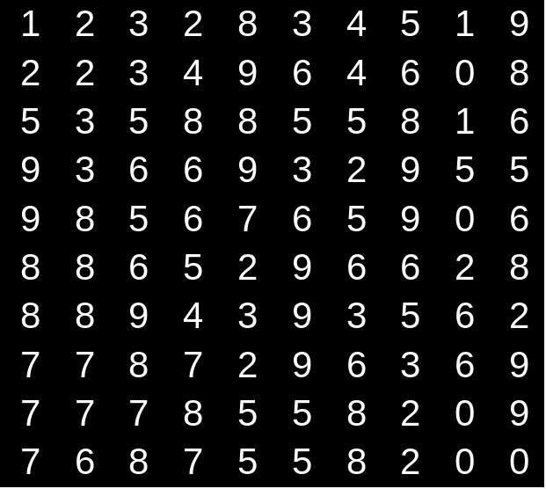
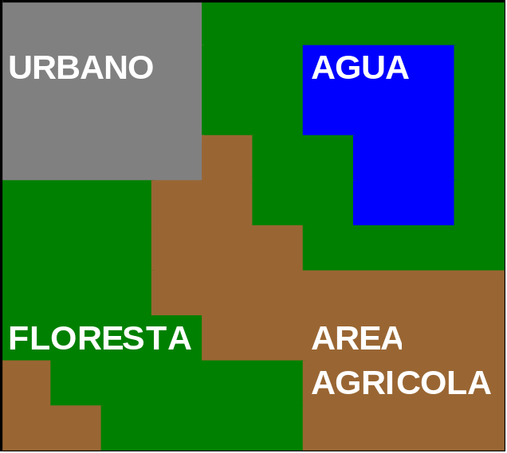
Banda 1
Banda 2
Banda 3
Banda 4
Classificação

Slide 5
A - Reconhecimento de padrões espectrais:
  Procedimentos de classificação baseados na informação espectral de cada pixel
  Informação específica por comprimento de onda (λ_{i})
  Relação não-unívoca entre informação espectral e temática
  Ruído na informação espectral
  Incerteza na categorização temática

Slide 6
  B - Reconhecimento de padrões espaciais:
      Procedimentos de categorização dos pixeis da imagem baseados na sua relação espacial com os pixeis vizinhos
      Classificadores espaciais: texturas, tamanho, índices de proximidade, forma geométrica, direccionalidade, repetição e contexto
      Percepção e interpretação humana
      Disciplina: Reconhecimento de padrões (não incluída na generalidade dos procedimentos e ferramentas de DR)

Slide 7
C - Reconhecimento de padrões temporais:
  O tempo é fundamental para a identificação e reconhecimento do tema/característica.
  Reconhecimento agrícola: as diferenças espectrais e espaciais de diferentes culturas só são visíveis com base em informação multi-temporal.
  Procedimento organizado e estruturado pelo utilizador com base nas ferramentas de análise sobretudo espectral
No single “receipt” to approach the image classification

Slide 8
Classificação de dados
C1
C2
C3
x=DN
Classificado em C1
(grande incerteza)
Classificado em C3
(elevada probabilidade)

Slide 9
Classificação espectral não supervisada:
  os dados da imagem são agregados em função apenas da sua similaridade espectral;
  é necessário determinar o nº de clusters espectrais (automático ou dados pelo utilizador)
Classificação espectral supervisada:
  o utilizador especifica informação/descritores numérico sobre as classes em que se pretende categorizar os dados.
  Amostras da realidade - chave para a interpretação da info espectral
Pixeis de treino ↔ pixeis desconhecidos

Slide 10
Classificação espectral supervisada
Análise visual da imagem
Selecção de áreas de treino (classes temáticas conhecidas)
Assinatura espectral das áreas de treino
Analise estatística da informação espectral
  Agua (media = x₁; variancia = s₁)
  Vegetacao 1 (media = y₁; variancia = z₁)
  Vegetacao p (media = y_{p}; variancia = z_{p})
Algoritmo(s) de classificação da imagem
Validação do resultado

Slide 11
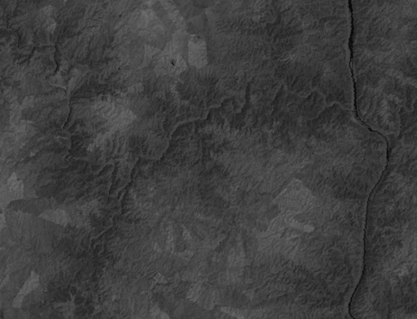
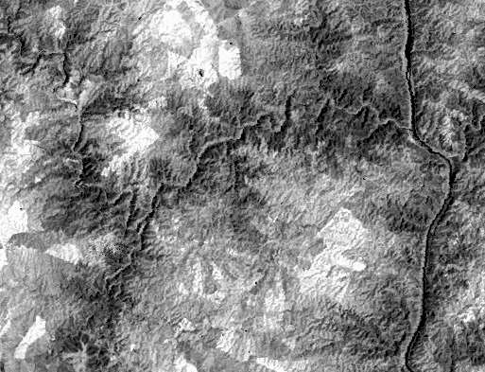
Preparação “gráfica” das imagens
Imagem do satélite (TM4)
Imagem contrastada (TM4)
Contrastes, composições coloridas, ratios, ....

Slide 12
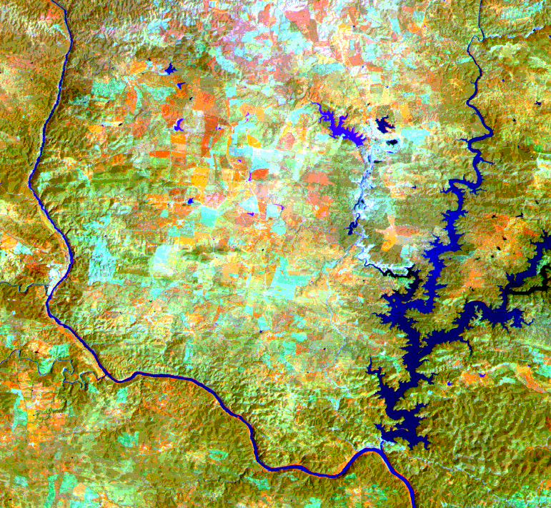
Selecção das áreas de treino
Vegetação natural
Areas de Trigo
Solo em pousio

Slide 13
Estratégia para o processo de treino
    arte e ciência;
    relação muito forte entre o analista e a imagem
    requer informação de referência (ground truth)
    conhecimento da área geográfica
Qualidade da informação de treino ⇒ qualidade da classificação
Objectivo: concluir um conjunto de estatísticas que descrevem a resposta espectral “típica” do tema

Slide 14
Características das áreas de treino
    representativas e completas: devem acomodar a variabilidade da informação espectral contida na imagem
    ex: floresta (floresta densa, floresta com clareiras) ⇒ 2 áreas de treino
    traduzir a nomenclatura da classificação
    ex: agricultura (áreas de treino que acomodem as diversas culturas, diferentes condições do solo, diferentes práticas agrícolas, diferentes condições topográficas)

Slide 15
TODAS AS CLASSES ESPECTRAIS QUE CONSTITUEM CADA CLASSE TEMÁTICA DEVEM ESTAR REPRESENTADAS ADEQUADAMENTE NAS ESTATÍSTICAS DE TREINO USADAS PARA CLASSIFICAR A IMAGEM
Procedimento prático:
    - visita de campo e registo de áreas de treino (at)
    - digitalização das at na “melhor” representação gráfica da cena
    - extracção das assinaturas espectrais das at
    - avaliação (capacidade discriminatória) das at
    - decisão sobre aceitação/reformulação da info estatística das at.

Slide 16
Assinatura espectral dos temas seleccionados
TM3
Solo
*
*
TM3
TM4
*
*
Vegetação
*
Agua
*
*
Solo
*
*
*
*
*
*
*
Água
*
Vegetação
TM4
Curvas de reflectância espectral
Espaço multiespectral
Classes espectrais <=> classes temáticas

Slide 17
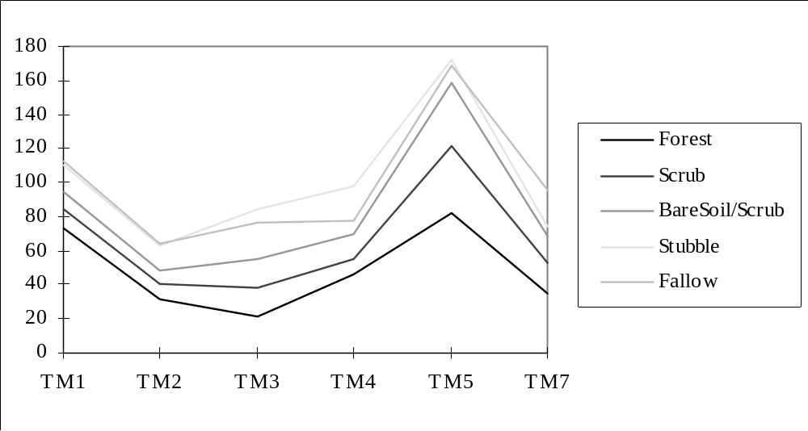
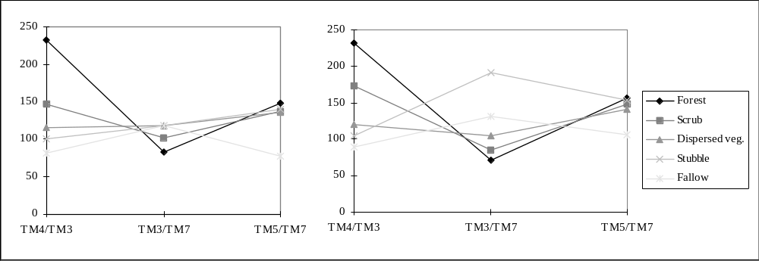
Qualidade das assinaturas espectrais

Slide 18
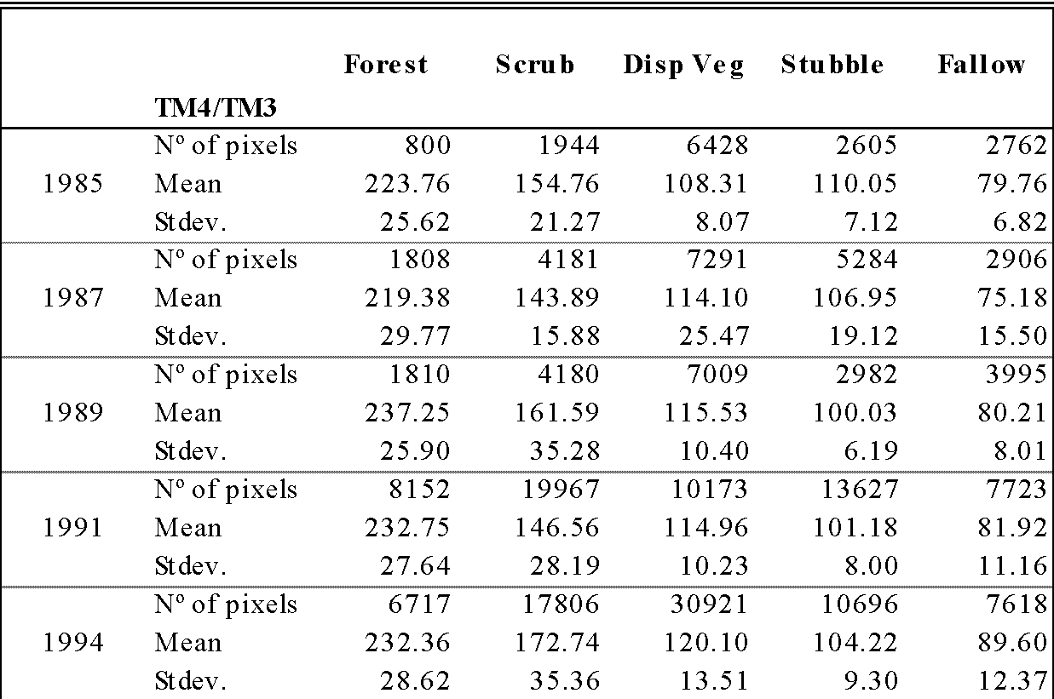

Slide 19
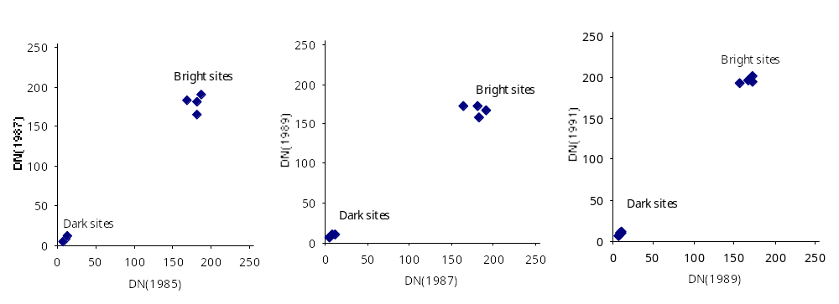
Consistência radiométrica temporal do TM3
Relação directa e linear inter-temporal

Slide 20
Algoritmos de classificação de imagem
Classificador de Distância mínima às médias
  cálculo das médias dos pixeis das áreas de treino
  cálculo da distância do pixel a classificar a cada valor médio
  selecção da distância mínima
  Insensível à variabilidade do sinal espectral
  não é muito usado

Slide 21
Classificador do paralelepípedo
  incorpora a variabilidade do sinal espectral
  considera uma gama de valores em cada categoria de treino
  o pixel é classificado se pertencer à gama/região de decisão, ou não é classificado se não “cair” dentro de qualquer região
  problema de regiões de decisão sobreposta
  problema de variáveis com elevada covariância
  Paralelepípedos ajustadas

Slide 22
Classificador de Máxima Verosimilhança
  avalia a variância e a covariância da resposta espectral de cada categoria
  assume-se que a nuvem de pontos de cada categoria tem uma distribuição normal
  cada categoria é representada por uma função densidade de probabilidade
  com base nos parâmetros vector das médias e matriz de covariâncias das diferentes categorias, pode-se calcular a probabilidade de um pixel pertencer a uma categoria particular
  um pixel pertence a uma categoria quando tem a probabilidade mais elevada

Slide 23
Classificador Bayesiano
  Aplica 2 factores de peso para estimar as probabilidades
    a) o utilizador determina probabilidades à priori
    b) é associado um “custo” de má-classificação a cada classe
  juntos estes 2 factores tendem a minimizar o erro de classificação, resultando teoricemente numa classificação óptima
  Na prática, frequentemente, são usadas iguais probabilidades de ocorrência, e iguais “custos”

Slide 24
Avaliação da precisão da classificação
Áreas de Teste
Imagem Classificada
Indice de concordancia (0-100%)

Slide 25
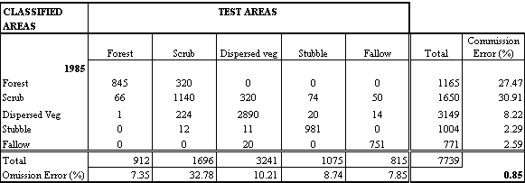
Análise de concordância:
Matriz de confusão
Permite uma reavaliação do procedimento de reclassificação

Slide 26
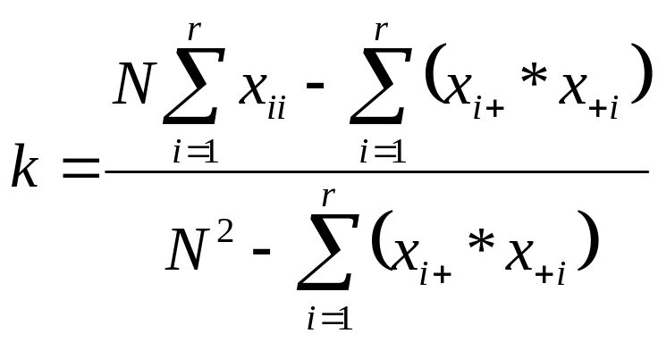
Estatística KAPPA (KHAT)
Inclui informação sobre pixeis correctamente e incorrectamente classificados
k ₁₉₈₅ = 84.14
r –nº linhas da matriz de confusão
X_{ii} – nº de obs. da linha i e coluna i, ou seja, nº de pixeis bem classificados
X_{i+}, x_{+i} – totais marginais da linha i, coluna i, ou seja, nº de pixeis mal classificados
N – nº total de observações.

Slide 27
Estratégia de classificação
  decisão da nomenclatura
  qualidade vs custos do processo completo
  segmentação ou estratificação da imagem
  thresholds
  pré-classificação da imagem → áreas de treino (campo)
  áreas de treino de teste → pré-classificação da imagem → áreas de treino (campo) → classificação
  áreas de treino (campo) → classificação da imagem
  gerir a incerteza

